Slide 1
Projeto SoVai(Wego)

Slide 2
Ideia
Hoje como saber em outra cidade o que tem pra fazer, como saber se o local será agradável para seu tipo de encontro ou lazer a noite.
O wego vem com essa proposta, vamos listar todos os eventos próximos e recomendar o que mais se adequa ao seu perfil(boate, bar, restaurante, musica ao vivo ou até um café).

Slide 3
Como funcionara
O dono do estabelecimento coloca seu evento no app, assim será solicitado várias informações para o cadastro tanto do local quanto o que está acontecendo no momento.
O cliente consegue acesso por meio do app e ganha algum benefício por entrar no local por meio do app(desconto, bebida, prato, etc).
Aqui vemos uma relação de GANHA-GANHA, onde colocamos mais cliente no local o cliente chega antes no local consome mais e o dono do estabelecimento ou evento lucra mais.

Slide 4
Como monetizar
A várias formas de começar a ganhar por meio do app.
Vendendo Ingressos para eventos
Cobrando taxa para aumentar a exposição do evento
Anúncios no APP
Cobrar para cadastro do evento(após viralização)

Slide 5
Funcionalidades Iniciais
Lista de eventos próximos
Perfil de usuário
Local fixo com eventos esporádicos
Cupons para usuários em entrada
Link para abrir app de locomoção para o evento

Slide 6
Funcionalidades Futuras
Galeria / Fotos dos eventos passados
Comunidade do local do evento
Media de pessoas no evento
Live em tempo real do evento
Amigos em comum estão no evento
Navegação anônima

Slide 7
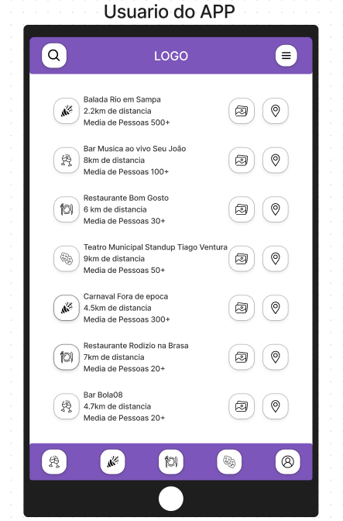
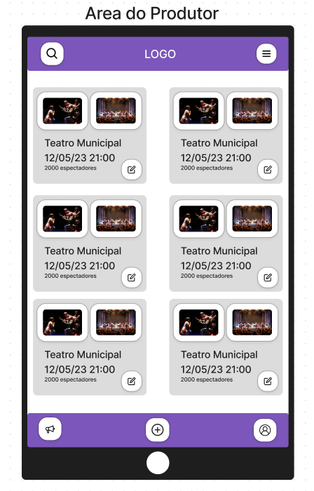
Esboço 01 do APP

Slide 8
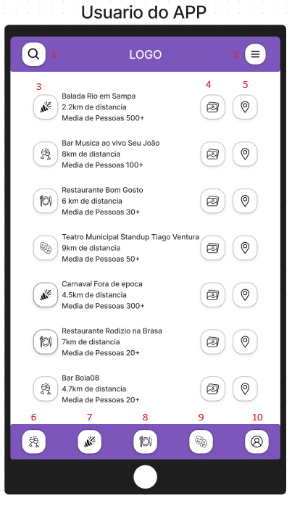
AREA DO USUARIO
Pesquisar eventos locais
Menu de opções
Eventos Recomendados
Foto do Evento
Link para local do evento
7.8.9 Tipos de eventos
10. Perfil

Slide 9
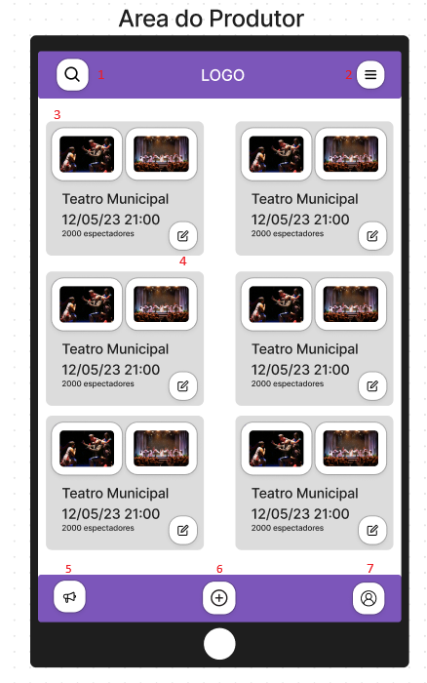
AREA DO PRODUTOR
Pesquisar eventos locais
Menu de opções
Eventos do Produtor
Editar evento
Anunciar Evento
Adicionar evento
Ir para seu perfil

